Slide 1
فصل دوم
تحلیل های هزینه و منفعت
4/30
نتیجه گیری
مطالعه موردی
کلیات GA
مدل ریاضی
تحلیل ها
مقدمه

Slide 2
امروزه، برنامه ریزی انتقال نباید از محیط بازار برق جدا شود. کاربرانی که برق را خریداری می کنند، یک مشخصه مهم به نام قابلیت اعتماد برق رسانی را نیز خریداری می کنند. آنها حق خواستن کمپنزاسیون (جبران خسارت) را دارند زمانی که از زیان اقتصادی ناشی از قابلیت اعتماد برقرسانی آسیب می بینند. هزینه های قطع برق در بخش تقاضا، یک انعکاس اقتصادی است که قابلیت اعتماد برق رسانی را نشان می دهد.
5/30
نتیجه گیری
مطالعه موردی
کلیات GA
مدل ریاضی
تحلیل ها
مقدمه

Slide 3
هزینه های قابلیت اعتماد به هزینه های سرمایه گذاری اتلاق می گردد که بخشهای برق رسانی باید متحمل شوند، مثلاً هزینه های سرمایه گذاری خط، هزینه های عملیاتی و ضرر وزیان های شبکه برای دستیابی به سطح خاصی از قابلیت اعتماد برق رسانی برای شبکه برق. هزینه های قطع برق مشتری نه تنها به زمان وقوع قطع برق ، بلکه به ظرفیت آن، مدت کمبود برق، فرکانس کمبودهای برق و ...بستگی دارند. بدیهی است، اگر هزینه های قطع برق در واحد، ثابت باقی بمانند، آنگاه هرچه هزینه کمبود برق پائین تر باشد، به همان نسبت قابلیت اعتماد منافع بالاتر می باشد.
6/30
نتیجه گیری
مطالعه موردی
کلیات GA
مدل ریاضی
تحلیل ها
مقدمه

Slide 4
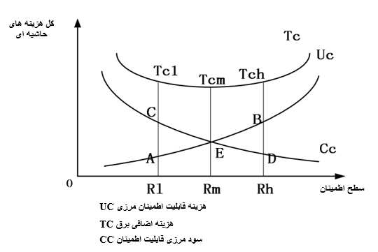
شکل 1. منحنی های هزینه و منفعت قابلیت اعتماد
7/30
نتیجه گیری
مطالعه موردی
کلیات GA
مدل ریاضی
تحلیل ها
مقدمه

